Slide 1
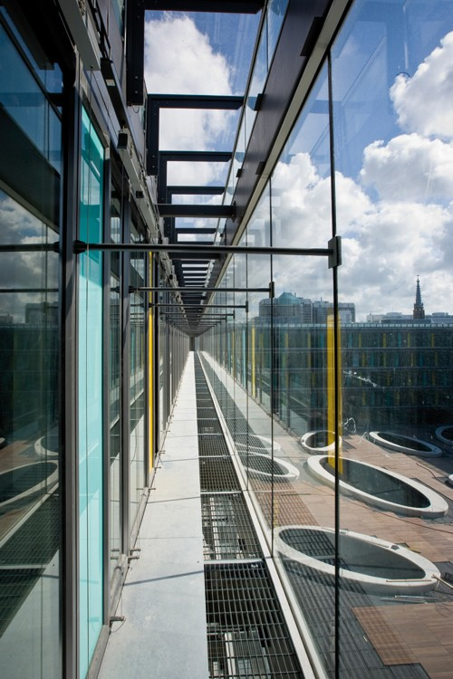
Анализ расходов в Нидерландах
Передовая практика и уроки на итогам анализа боевой готовности 2017 г.
Съерд Келен

Slide 2
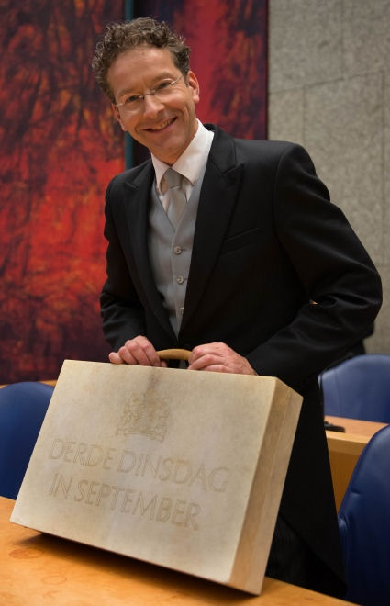
Тезисы
Ключевые элементы анализа расходов в Нидерландах
Управление процессом анализа расходов
АНАЛИЗ РАСХОДОВ В РАМКАХ АНАЛИЗА БОЕВОЙ ГОТОВНОСТИ
Мотивация
Процесс анализа
Примеры
Исходные ресурсы и результаты
Оценка готовности
Рекомендации

Slide 3
Анализ расходов с 1981 г., проведено 270 раз
Комплексный анализ расходов
Комплексный анализ расходов
Количество анализов расходов
Год начала проведения анализа
Акцент на сокращении расходов бюджета
Акцент на эффективном управлении ведомствами
Акцент на повышении эффективности/действенности

Slide 4
Ключевые элементы, обеспечившие успех анализа расходов в Нидерландах
1. Эффективность и результативность
Цель анализа расзодов: повышение эффективности и результативности
2. Связность
Часть проводимого процесса подготовки бюджета
3. Независимость
Государственные гражданские служащие выбирают 5-7 тем в год для анализа расходов
Независимая рабочая группа, не имеющая права вето при выборе стратегий
4. Творческий подход
Нестандартное мышление
Использование разных источников и мнений
Notes:
4

Slide 5
Управленческие принципы проведения анализа расходов
Независимые, политически беспристрастные рабочие группы
Возглавляемые независимым председателем
Отчет состоит из 2 частей
Описание стратегии/теории
Стратегия/варианты экономии
Рабочая группа не обладает правом вето
Быстрый переход от «технократического этапа к этапу «принятия политических решений»
Доклад и ответы со стороны кабинета министров предаются огласке

Slide 6
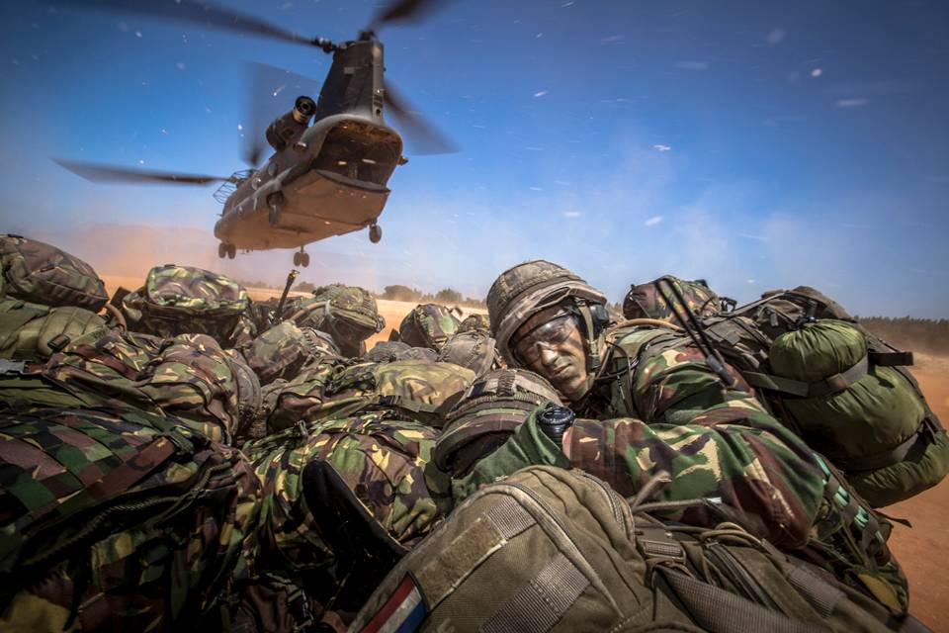
Анализ расходов по обеспечению боеготовности

Slide 7
Мотивировка для проведения анализа
Счетная палата 2016 г.
“За последние годы способность вооруженных сил Нидерландов к развертыванию ослабла; это происходило на фоне неуклонного роста нереалистичных требований Министерства обороны, что в конечном счете привело к истощению ресурсов ведомства… Необходимых ресурсов недостаточно, при этом все больше подразделений не может в полной мере проводить необходимые программы обучения и подготовки”
Spending Reviews in The Netherlands

Slide 8
Этапы и процесс анализа
Рабочая группа
Члены министерств обороны, иностранных дел, аппарата премьер-министра, министерства финансов (независимое подразделение технологических исследований)
Председатель: независимый Д.Й. ван ден Берг (бывший директор подразделения министерства иностранных дел)
Этапы процесса
Выбор примеров и утверждение данных
Совместный анализ примеров со стороны объединенной команды сотрудников McKinsey и гражданских служащих
Международное обследование для определения эталона для изучения примеров
Рабочие визиты в страны для изучения примеров передовой практики разработки моделей анализа затрат для обсечения боеготовности (Великобритания, Дания)
Этап проведения анализа
Этап рекомендаций («корзина»)
Spending Reviews in The Netherlands

Slide 9
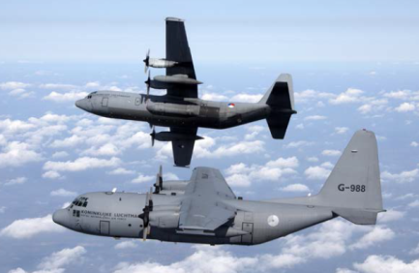
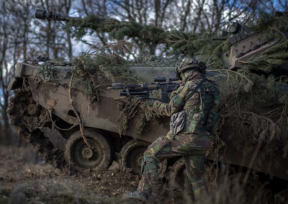
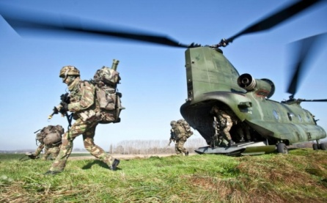
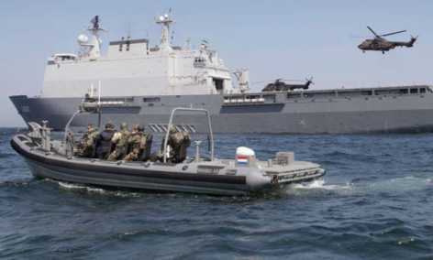
Примеры
Spending Reviews in The Netherlands

Slide 10
=известно =
Имеющиеся данные
Ресурсы
Бюджет
Кадры
Промежуточные Результаты
ВОЕННО-МОРСКИЕ СИЛЫ: оснащенные и укомплектованные кадрами суда
ВОЕННО-ВОЗДУШНЫЕ СИЛЫ: оснащенные и укомплектованные кадрами самолеты
Итоговые результаты
Базовая задача 1: защита национальной территории и территории союзников
Материальная часть
Обучение
СУХОПУТНЫЕ СИЛЫ: обученные подразделения (батальоны), оснащенные материалами и солдатами
Базовая задача 2: развертывание вооруженных сил
Базовая задача 3: содействие внутренним органам (стихийные бедствия, содействие полиции)
Процесс операционной готовности
Нестабильные результаты
Связь с ресурсами не ясна
Отсутствие связи между исходными ресурсами и промежуточными результатами
Sо результатами pending Reviews in The Netherlands

Slide 11
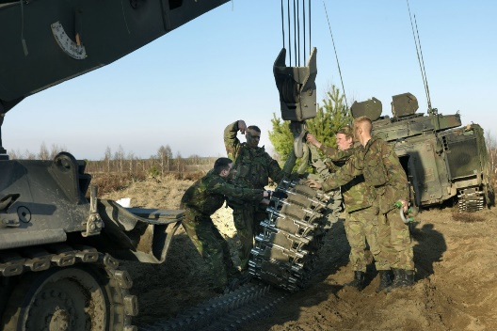
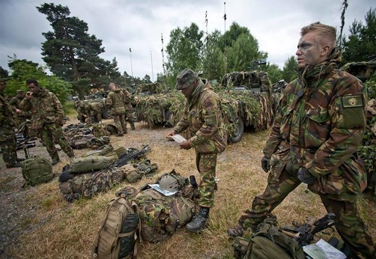
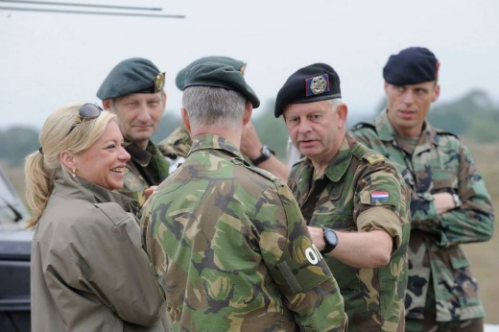
Оценка операционной готовности
OR = PR + MR + Training
PR = Personal Readiness MR= Material Readiness
Training
+ решение командующего
Решение командующего
Spending Reviews in The Netherlands
Notes:
OR – операционная готовность
PR – готовность персонала
MR - материальная готовность
Training – обучение

Slide 12
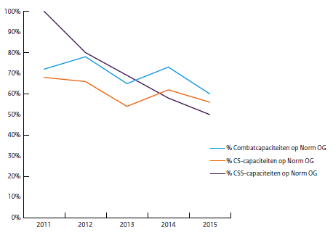
Подразделения/потенциал, обеспечивающие операционную готовность
% боевых подразделений, обеспечивающих ОГ
% частей боевого обеспечения, обеспечивающих ОГ
% подразделений тыловой поддержки, обеспечивающих ОГ
Spending Reviews in The Netherlands

Slide 13
От базовых задач к развертыванию
Базовые задачи
Пример 2015 г.
Матрица полезности (связь задач с возможностями)
Устойчивость
Нормальная ОГ
Ожидаемая ОГ (бюджет)
Реализация ОГ
Развертывание
Zicht op gereedheid

Slide 14
Причины нестабильных промежуточных результатов
Норма ОГ (PR, MR, TR) менялась с годами – также и на уровне подразделений
Акцент на развертывании (установка на выполнение задачи)
«Швейцарский армейский нож» и экономия на масштабе
Основной акцент на сокращении расходов бюджета
«Движущие силы» подразделения боевой готовности и части тылового обеспечения (и отчасти материального обеспечения) были объединены в выделены в группы
Отслеживание инвестиций
Материальная часть и эксплуатация
Кадры (вакансии и ротация кадров)
Обучения («движущие силы» и материалы)
Spending Reviews in The Netherlands

Slide 15
Задачи и оценка их выполнения
Отсутствие четких норм для основной задачи 1
Развертывание в основной задаче 2 влияет на готовность к выполнению основной задачи 1 и 3
Основная задача 1
Основная задача 2
Основная задача 3
Цель по развертыванию 4
Spending Reviews in The Netherlands

Slide 16
От общей готовности к развертыванию
Подразделение 1
Компания A
Компания B
Подразделение 2
Компания A
Боевые подразделения/тыловая поддержка
Грузовой транспорт
Компания C
Тяжелое вооружение
Вертолеты
Артиллерия
Компания B
Компания C
Тяжелое вооружение
Spending Reviews in The Netherlands

Slide 17
От общей готовности к развертыванию
Bat 1
Company A
Company B
Bat 2
Company A
CS/CSS
Trucks
Company C
Heavy Weapons
Company B
Company C
Heavy Weapons
Helicopters
Artillery
BACKFILL
Развернутое подразделение
Bat 1
Компания A
Bat 2
Компания A
CS/CSS
Грузовой транспот
Компания A
Вертолеты
Артиллерия
Компания B
Компания C
Тяжелое вооружение
Компания B
Компания C
Тяжелое вооружение
Вертолеты
Артиллерия
Компания B
Компания C
Тяжелое вооружение
Обучение
Эффекты 2 и 3 порядка
Spending Reviews in The Netherlands

Slide 18
Рекомендации (часть)
(1) Менее крупные составные части («силовые элементы»).
(2) Переход к отчетности об управлении результатами по принципу SMART
(3) Разработка модели затрат для обеспечения боеготовности, которая раскрывает взаимосвязь между издержками и готовностью
(4) Выделенные войска, готовые к проведению операций, для предотвращения потери боеготовности
(5) Инвестиции в масштаб, стандартизацию, унификацию образцов вооружения и коммерчески доступное и готовое к применению вооружение
(6) Улучшение межведомственного взаимодействия и координации
(7) Инвестиции в «движущие силы» (боевые системы и тыловое обеспечение/транспорт), своевременная замена
(8) Реестр затрат на развертывания (для эффектов 2 и 3 порядка)
Spending Reviews in The Netherlands

Slide 19
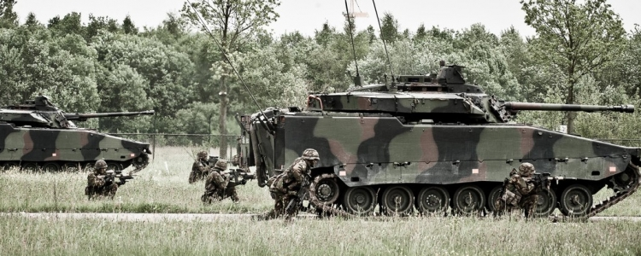
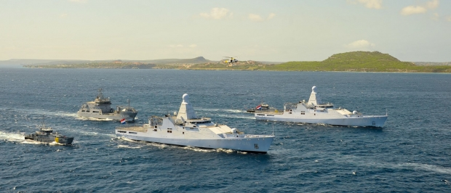
Факторы успеха анализа расходов
Превосходный руководитель, обладающий стажем и дипломатическими навыками
Доверие между министрами
Совместная команда с консультантами
Рабочие визиты для формирования команды
Четкие сроки → выборы
Одна «корзина» с рекомендациями
Вовлеченность со стороны Министерства обороны
Связь с международными коллегами

Slide 20
Вопросы
Съерд Келен

